Slide 1
EMPRENDER CON C M S

Slide 2
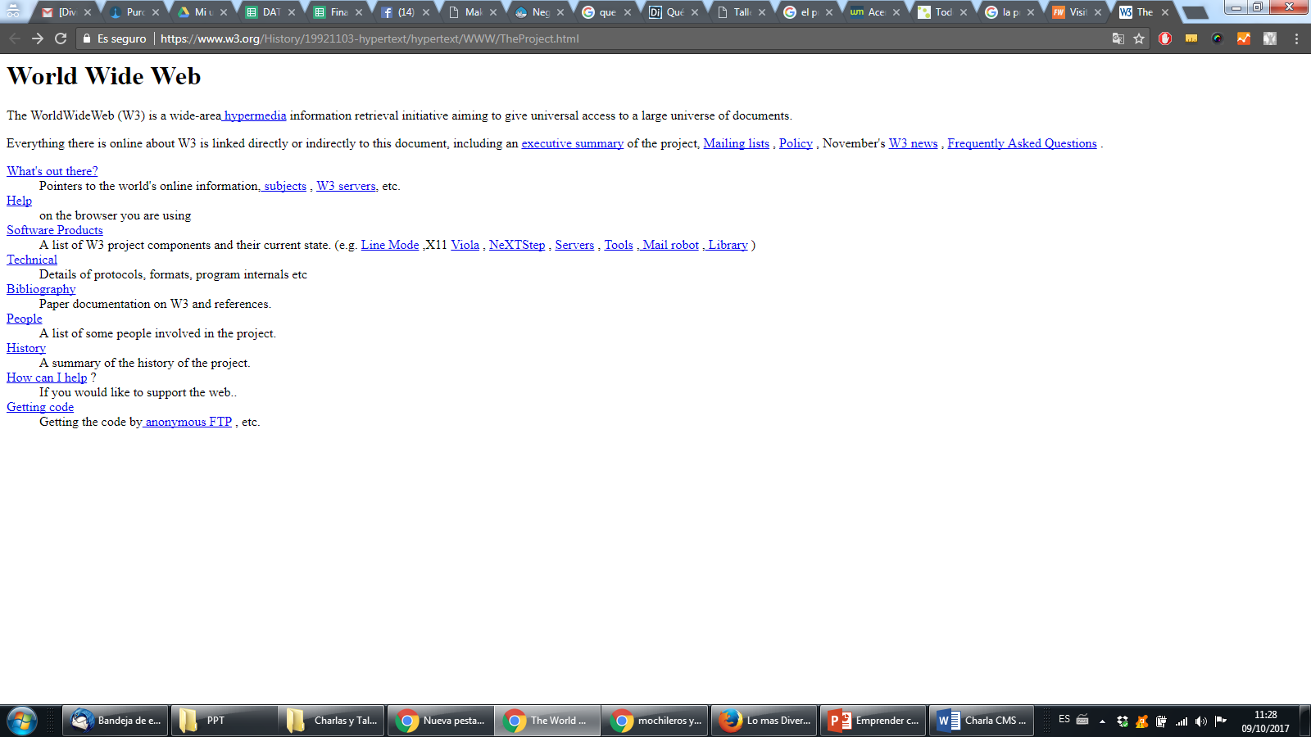
La 1º página web
1991

Slide 3
Gestores de Contenido
Páginas
web
Portales
web
Multiples
Usuarios
Gran cantidad
de contenido.

Slide 4
Content Management System
Emprender con CMS
Sistemas de Gestión de Contenidos

Slide 5
¿Qué es CMS?
Dicho fácil
Software.
De fácil y rápida instalación.
Basado en PHP y Base de Datos (ej: MySQL).
Que proporciona una página web o blog, básico.
En minutos, listo para comenzar a publicar contenidos.
Notes:
5

Slide 6
¿Para qué sirven los CMS?
Crear
Clasificar
Publicar
Editar
Notes:
6

Slide 7
¿Qué podemos hacer con CMS?
Blog
Tienda
Foro
Sitio Web
Servicios
Red Social
Noticias
Membresías
Red Laboral
Portfolio
Cursos
Gestión de Clientes
Notes:
7

Slide 8
CMS Libres
Genéricos
e-Commerce
Wiki
e-Learning

Slide 9
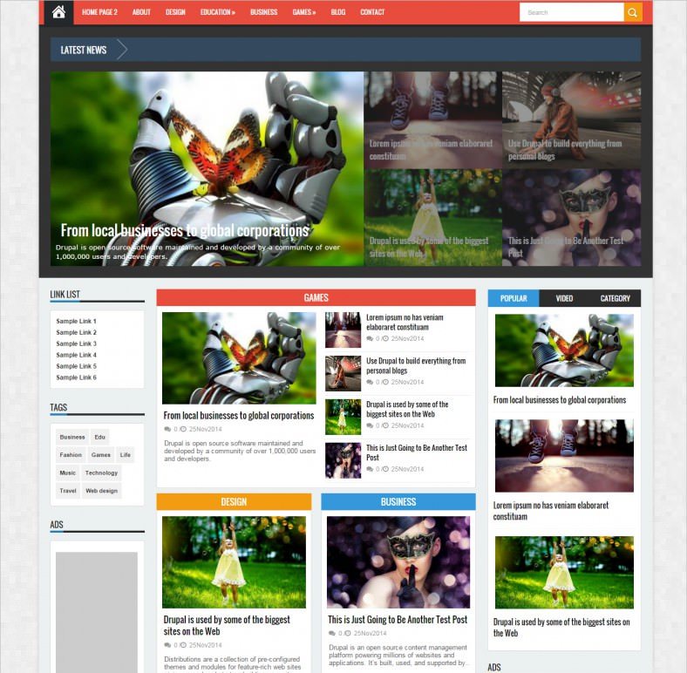
Webs con CMS

Slide 10
Tiendas con CMS

Slide 11
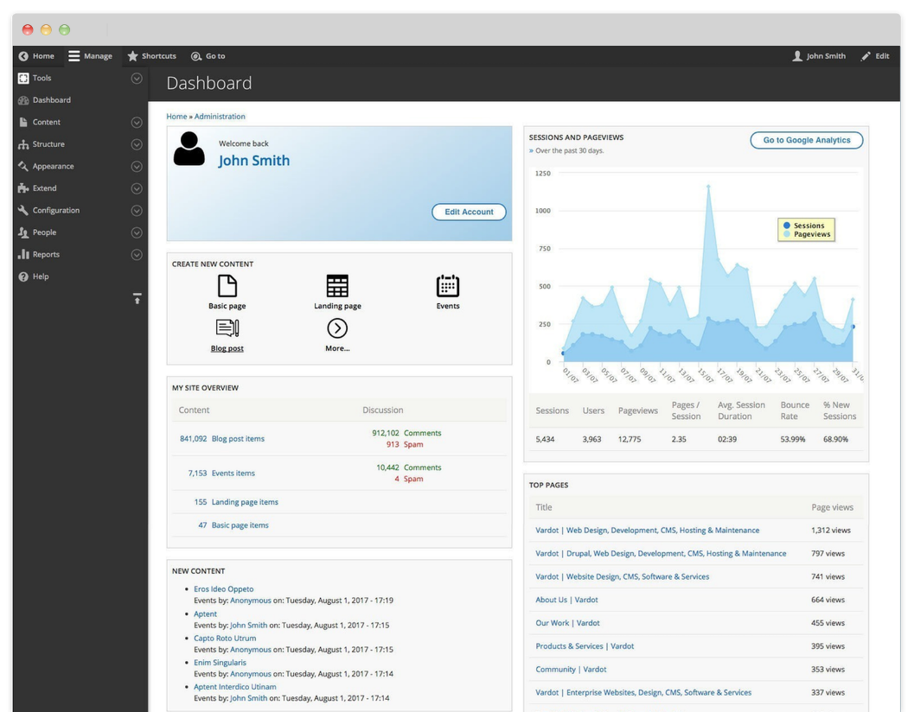
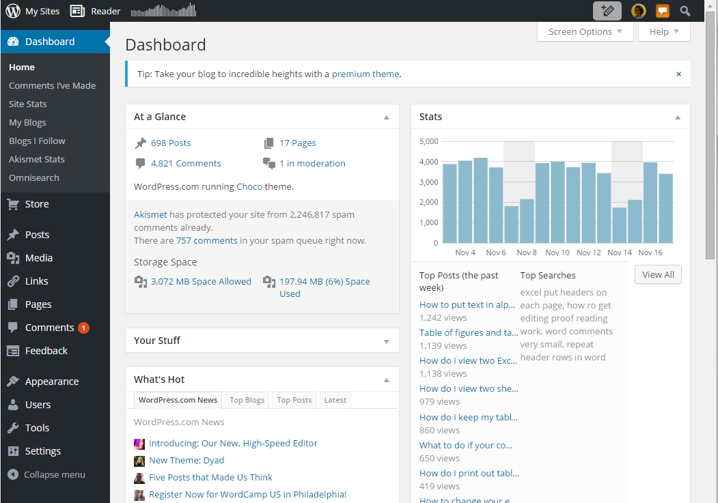
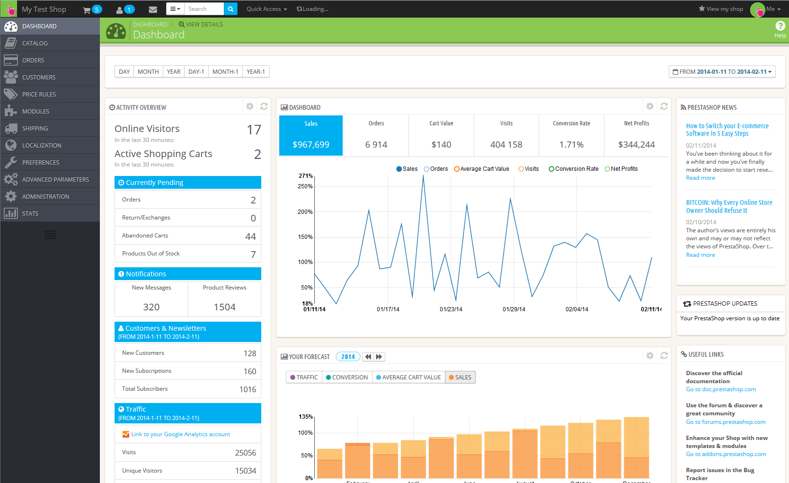
Paneles CMS

Slide 12
Emprender con CMS
¿Por qué el mercado demanda CMS?

Slide 13
Temores y realidades del cliente
Emprender con CMS
No quiere esperar
Abandono del Webmaster
Que se vea profesional
Costos elevados
Que lo pueda administrar cualquiera
Incumplimiento / Tiempos extensos
Pagar lo menos posible
Secuestro de materiales
Falta de seguimiento

Slide 14
¿Qué CMS elegir?
Emprender con CMS
El que mejor cumpla y se adapte con las necesidades del cliente…
Presente / Futuro

Slide 15
¿Qué necesitamos?
LA DIRECCIÓN
DOMINIO
LAS INSTALACIONES
HOSTING
MOTOR DE TU NEGOCIO
CMS
LA IMAGEN Y DISTRIBUICIÓN
THEMES
POTENCIA EL SERVICIO AL CLIENTE
PLUGINS

Slide 16
Beneficios de un CMS
Costos más bajos
Cuota de Mercado
Mejor tiempo
Escalables
Fácil aprendizaje
Comunidad
Notes:
16

Slide 17
Desventajas de un CMS
Recursos del Servidor
Soporte Técnico
Código
Mantenimiento de código
Notes:
17

Slide 18
Mitos sobre CMS
No necesita inversión
No son seguros
No necesita mucho tiempo
Son todos iguales
No necesita actualizar
No hay que tocar código
Notes:
18

Slide 19
Servicios
Preguntar necesidades
Ofrecer más servicios
Fidelizar
Centrarnos en el
Servicio al Cliente
Solucionar problemas
técnicos y de marketing
Soporte permanente

Slide 20
¿Programar o instalar CMS?
Emprender con CMS
Programar
CMS
Necesita tiempo de desarrollo
Rápida implementación
Programador / Diseñador gráfico
Implementador
Control del código
Mucha basura (themes/plugins)
Mayor optimización
Mayor riesgo bajo rendimiento

Slide 21
¿Y los constructores de sitios?
Emprender con CMS

Slide 22
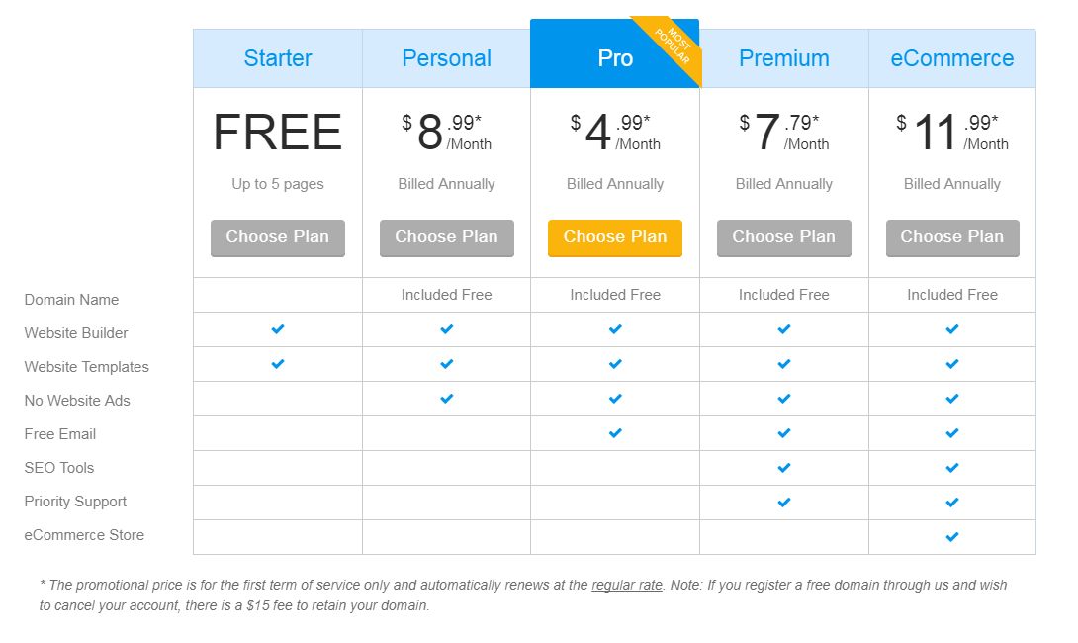

Slide 23
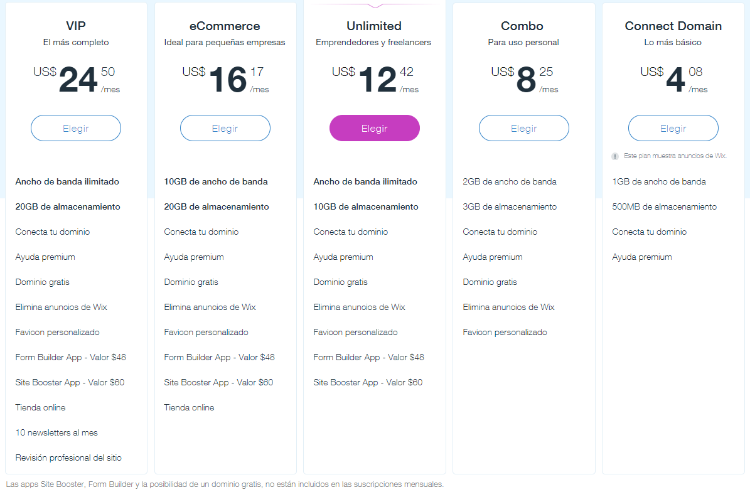

Slide 24
Site builders
Herramientas intuitivas pero básicas
Versatilidad y escalabilidad limitadas
Necesidad de conocimientos avanzados
Deserción. Desperdicio de recursos.

Slide 25
¿De qué depende?
Complejidad
Tiempo
Presupuesto
Notes:
25

Slide 26
Emprender con CMS
Gestores de contenidos para validar proyectos.

Slide 27
El caso de los $ 50.000 vs los $ 150
Estrategia Marketing Digital
CMS

Slide 28
Gracias.
Sigamos en contacto:
franco@francogiardina.com

